Slide 1
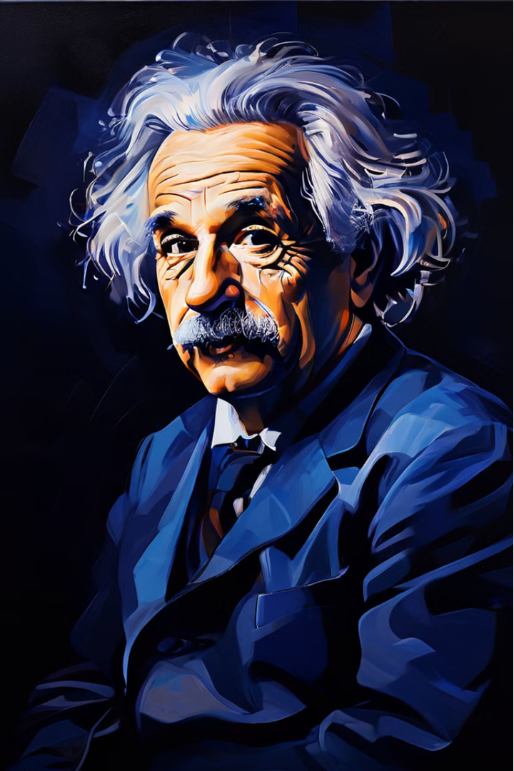
Η Θεωρία της Σχετικότητας του Αϊνστάιν
Ο Άλμπερτ Αϊνστάιν, ένας από τους πιο επιδραστικούς επιστήμονες στην ιστορία, είναι γνωστός κυρίως για τη θεωρία της σχετικότητας, η οποία μετέβαλε ριζικά την κατανόηση του σύμπαντος. Ας εξερευνήσουμε τις βασικές αρχές και τις καινοτόμες ιδέες που εμπνεύστηκε ο Αϊνστάιν για να διατυπώσει αυτή τη θεμελιώδη θεωρία.
ΑΚ
by ΑΙΚΑΤΕΡΙΝΗ ΚΡΑΝΗ

Slide 2
Η Ειδική Θεωρία της Σχετικότητας
Αρχή της Σχετικότητας
1
Οι νόμοι της φυσικής είναι οι ίδιοι για όλους τους παρατηρητές που κινούνται με σταθερή ταχύτητα. Αυτή η θεμελιώδης αρχή αποτέλεσε την αφετηρία για την ειδική θεωρία της σχετικότητας.
2
Σταθερότητα της Ταχύτητας του Φωτός
Η ταχύτητα του φωτός στο κενό είναι σταθερή και ανεξάρτητη από την κίνηση της πηγής ή του παρατηρητή. Αυτή η αρχή αντικατέστησε την παραδοσιακή αντίληψη για την απόλυτη φύση του χώρου και του χρόνου.
Συνέπειες
3
Η ειδική θεωρία της σχετικότητας οδήγησε σε επαναστατικές έννοιες, όπως τη διαστολή του χρόνου, τη συστολή του μήκους και την ισοδυναμία μάζας και ενέργειας.

Slide 3
Η Γενική Θεωρία της Σχετικότητας
1
Αρχή της Ισοδυναμίας
Η βαρύτητα και η επιτάχυνση είναι αδιάκριτες σε τοπικό επίπεδο. Αυτή η αρχή οδήγησε τον Αϊνστάιν στην ιδέα ότι η βαρύτητα δεν είναι δύναμη, αλλά αποτέλεσμα της καμπύλωσης του χωροχρόνου.
2
Καμπύλωση του Χωροχρόνου
Η μάζα και η ενέργεια καμπυλώνουν τον χωροχρόνο, και τα αντικείμενα κινούνται ακολουθώντας αυτές τις καμπύλες γεωδαισιακές γραμμές.
3
Συνέπειες
Η γενική θεωρία της σχετικότητας εξηγεί φαινόμενα όπως η καμπύλωση του φωτός, η χρονική διαστολή λόγω βαρύτητας και τις γενικευμένες εξισώσεις πεδίου.

Slide 4
Η Επίδραση της Θεωρίας της Σχετικότητας
Κοσμολογία
Αστροφυσική
Τεχνολογία
Η θεωρία της σχετικότητας άλλαξε ριζικά την κατανόηση του σύμπαντος, οδηγώντας σε νέες θεωρίες για την προέλευση και την εξέλιξή του, όπως το μοντέλο του Μεγάλου Αρχικού Ρήγματος.
Η θεωρία της σχετικότητας επέτρεψε την ερμηνεία πολύπλοκων αστρονομικών φαινομένων, όπως οι μαύρες τρύπες, οι βαρυτικοί φακοί και οι βαρυτικά κύματα.
Οι έννοιες της σχετικότητας, όπως η ισοδυναμία μάζας και ενέργειας, έχουν εφαρμογές σε τεχνολογίες όπως η πυρηνική ενέργεια και η ηλεκτρονική.

Slide 5
Η Επιρροή του Αϊνστάιν
Επιστημονική Επανάσταση
Επιρροή στην Κουλτούρα
Οι θεωρίες του Αϊνστάιν αποτέλεσαν μια επιστημονική επανάσταση, αμφισβητώντας τις παραδοσιακές αντιλήψεις και ανοίγοντας νέους ορίζοντες στην κατανόηση του σύμπαντος.
Η προσωπικότητα και οι ιδέες του Αϊνστάιν έχουν επηρεάσει βαθιά την κουλτούρα, καθιστώντας τον έναν από τους πιο αναγνωρίσιμους επιστήμονες στον κόσμο.
Διαχρονική Σημασία
Έμπνευση για το Μέλλον
Η θεωρία της σχετικότητας παραμένει μια από τις πιο σημαντικές και επιδραστικές επιστημονικές θεωρίες, ακόμα και έναν αιώνα μετά την αρχική της διατύπωση.
Οι ιδέες του Αϊνστάιν συνεχίζουν να εμπνέουν και να καθοδηγούν τους επιστήμονες στην αναζήτηση νέων θεωριών και κατανόησης του σύμπαντος.

Slide 6
Η Μαθηματική Διατύπωση της Θεωρίας
1
Μαθηματικά Εργαλεία
2
Εξισώσεις Πεδίου
Η θεωρία της σχετικότητας βασίζεται σε προηγμένα μαθηματικά, όπως η διαφορική γεωμετρία και ο λογισμός τανυστών.
Οι γενικευμένες εξισώσεις πεδίου της γενικής θεωρίας της σχετικότητας περιγράφουν πώς η ύλη και η ενέργεια καμπυλώνουν τον χωροχρόνο.
3
Μη-Ευκλείδεια Γεωμετρία
4
Μαθηματική Ομορφιά
Η θεωρία της σχετικότητας απαιτεί μια μη-Ευκλείδεια γεωμετρία του χωροχρόνου, σε αντίθεση με την παραδοσιακή Ευκλείδεια γεωμετρία.
Οι μαθηματικές εξισώσεις της θεωρίας της σχετικότητας χαρακτηρίζονται από μια εγγενή ομορφιά και κομψότητα.

Slide 7
Η Επιβεβαίωση της Θεωρίας
Πειραματικές Παρατηρήσεις
Πειράματα και παρατηρήσεις, όπως η καμπύλωση του φωτός κατά τις εκλείψεις ηλίου, επιβεβαίωσαν τις προβλέψεις της θεωρίας της σχετικότητας.
Προβλέψεις Επαληθεύονται
Η θεωρία της σχετικότητας προέβλεψε φαινόμενα όπως η χρονική διαστολή και η καμπύλωση του φωτός, τα οποία επιβεβαιώθηκαν πειραματικά.
Συνεχής Επικύρωση
Ακόμα και σήμερα, οι προβλέψεις της θεωρίας της σχετικότητας συνεχίζουν να επαληθεύονται από νέες παρατηρήσεις και πειράματα.

Slide 8
Το Μέλλον της Θεωρίας
Αστροφυσική
Κβαντική Φυσική
Κοσμολογία
Τεχνολογικές Εφαρμογές
Η θεωρία της σχετικότητας θα συνεχίσει να διαδραματίζει καθοριστικό ρόλο στην κατανόηση των αστρονομικών φαινομένων.
Η ενοποίηση της θεωρίας της σχετικότητας με την κβαντική μηχανική παραμένει ένας από τους μεγαλύτερους επιστημονικούς στόχους.
Οι προβλέψεις της θεωρίας της σχετικότητας για τη δομή και την εξέλιξη του σύμπαντος θα συνεχίσουν να καθοδηγούν την κοσμολογική έρευνα.
Οι έννοιες της σχετικότητας θα συνεχίσουν να έχουν σημαντικές εφαρμογές στην τεχνολογία, όπως στην πυρηνική ενέργεια και την ηλεκτρονική.

